Slide 1
4.2 CSS 基礎

Slide 2
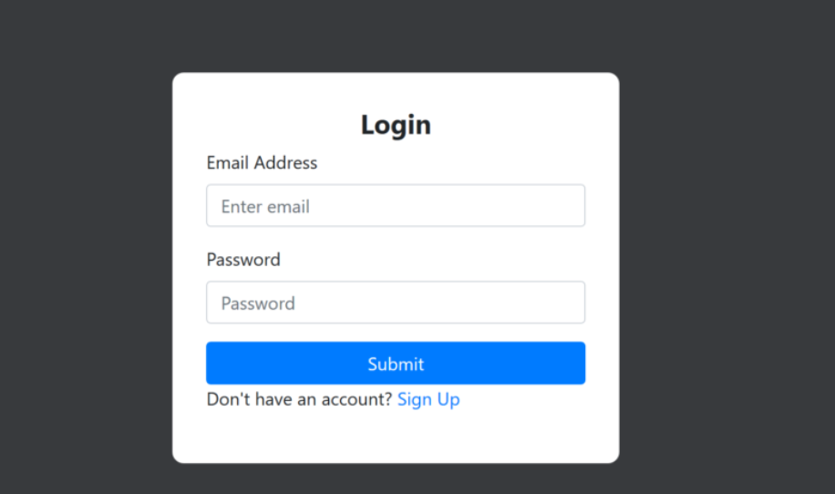
一.ログインページ
20
前章の演習で作ったログインページに、CSS スタイルを追加してください。
スタイルは自分でデザインして実現してください。以下の例は参考です：

Slide 3
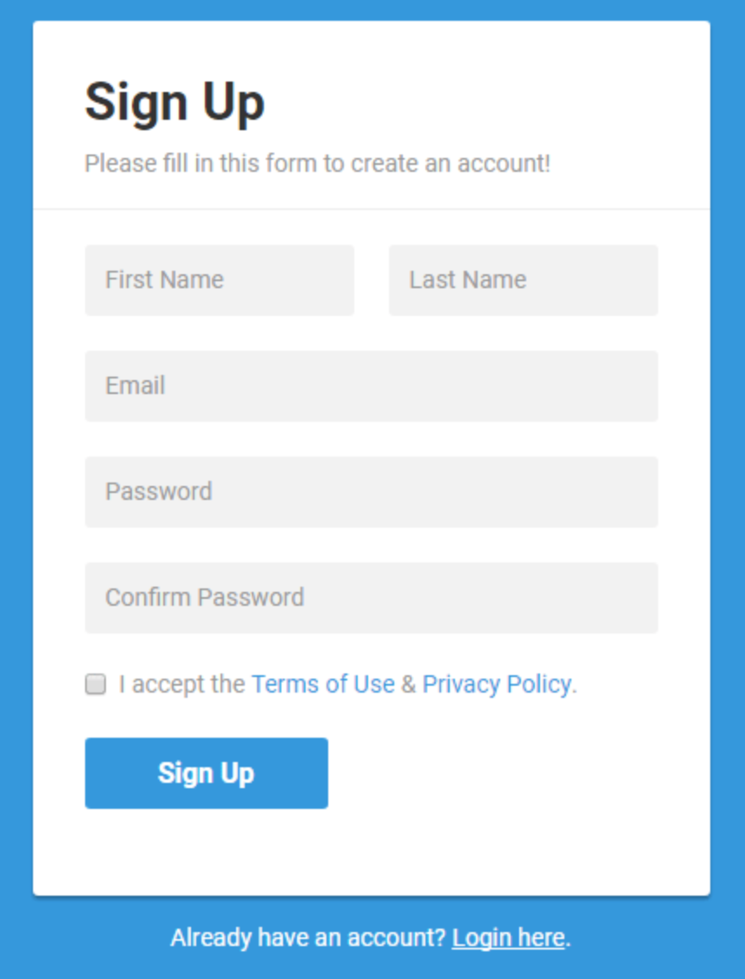
二.登録ページ
20
前章の演習で作った登録ページに、CSS スタイルを追加してください。
スタイルは自分でデザインして実現してください。この例は参考です：

Slide 4
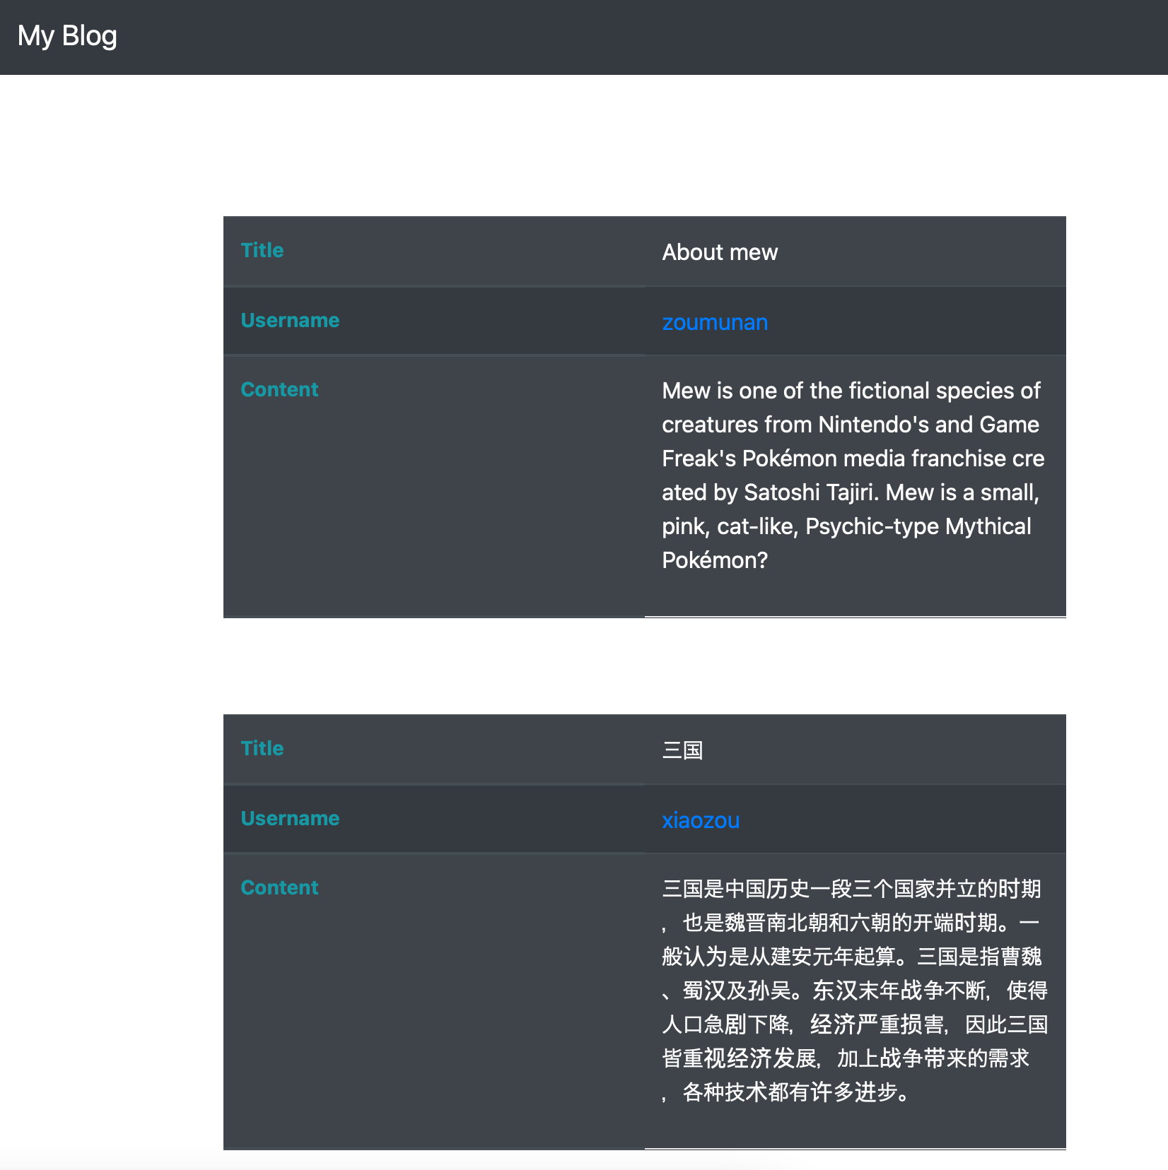
三.ブログページ
＞30
個人ブログページを作成してください。最低限の機能として、ページには複数のブログが表示されます。各ブログには、タイトル、作成者名、内容があります。
この例は参考：
ログイン画面とどんな関連を付けるべきとおもいますか？

